Slide 1


ỦY BAN NHÂN DÂN QUẬN LONG BIÊN
TRƯỜNG TIỂU HỌC ĐÔ THỊ VIỆT HƯNG
BÀI GIẢNG ĐIỆN TỬ
KHỐI 3
MÔN
HOẠT ĐỘNG TRẢI NGHIỆM

Slide 2





Thứ……ngày…..tháng……năm

Slide 3




02
Khám phá

Slide 4

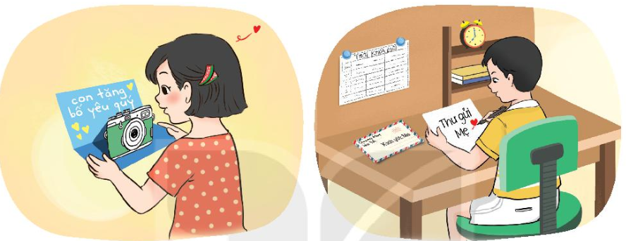

1. Thực hiện viết lá thư tri ân gửi một thành viên trong gia đình

Slide 5

Thực hiện viết lá thư tri ân cho một thành viên trong gia đình
Nghĩ đến một người thân trong gia đình.
Suy nghĩ để đưa ra phương án: làm bưu thiếp hay viết thư.
Thực hiện làm tấm bưu thiếp hoặc viết lá thư bày tỏ tình cảm của mình.
Notes:
Thiết kế: Hương Thảo – Tranthao121004@gmail.com

Slide 6





开
学
典
礼
Để bày tỏ lòng biết ơn của mình, chúng ta có thể viết về kỉ niệm, về những gì người thân đã làm cho mình và viết một lời chúc liên quan đến mong muốn của người thân.
Notes:
Thiết kế: Hương Thảo – Tranthao121004@gmail.com

Slide 7

03
Luyện tập

Slide 8
2. Chia sẻ những ý tưởng bày tỏ tình cảm với người thân

Slide 9

Lên ý tưởng trao thư, bưu thiếp đến người thân sao cho bất ngờ, thú vị.
Notes:
Thiết kế: Hương Thảo – Tranthao121004@gmail.com

Slide 10











Slide 11
Lên ý tưởng trao thư, bưu thiếp đến người thân sao cho bất ngờ, thú vị.

Slide 12
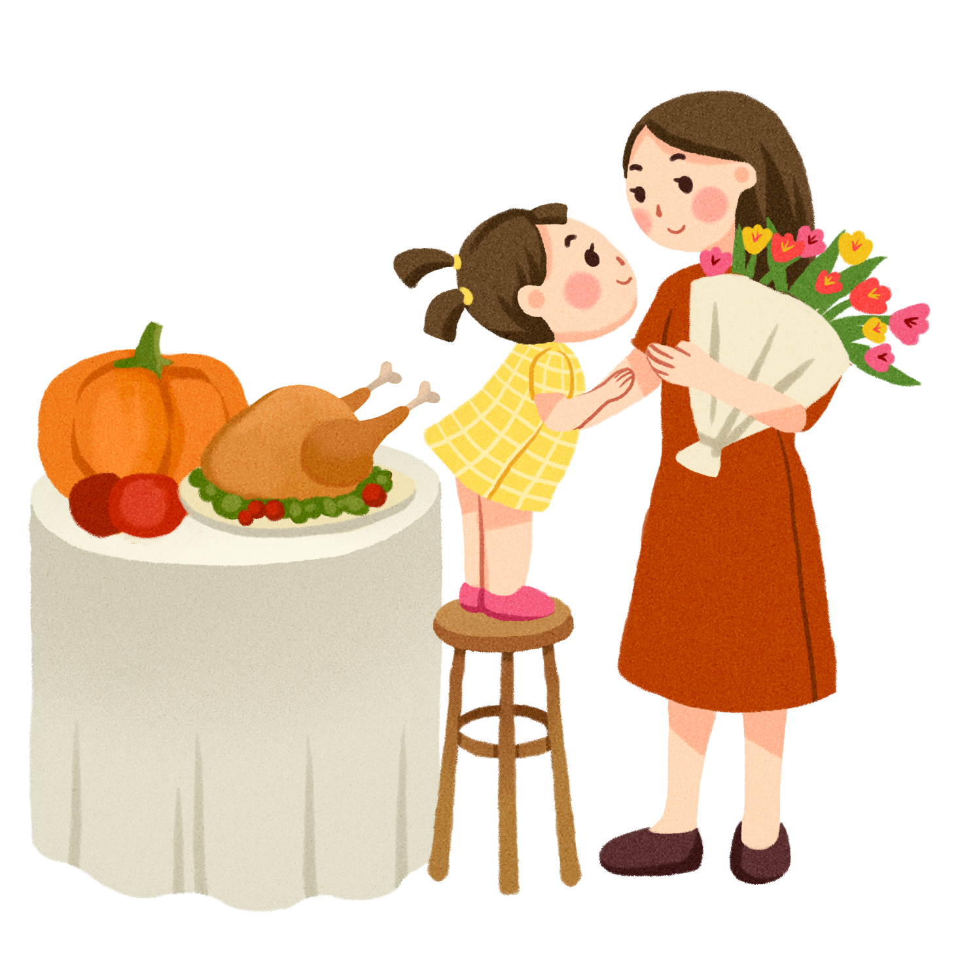
Thảo luận tìm thêm về các phương án bày tỏ tình cảm với người thân
Chuẩn bị bài hát
Làm một bài thơ
Vẽ một bức tranh
Tìm hiểu để nấu một món ăn
Học một điệu múa
Notes:
Thiết kế: Hương Thảo – Tranthao121004@gmail.com

Slide 14
开
学
典
礼
Có rất nhiều cách để bày tỏ tình cảm biết ơn, yêu thương của mình đối với người thân. Hãy luôn suy nghĩ tìm cách làm cho người thân vui và hạnh phúc.

Slide 15
04
Vận dụng

Slide 16

Về nhà
Gửi lá thư (hoặc bưu thiếp) em đã làm cho người thân

Slide 17


